Slide 1
「應用情意及社交表現評估套件於學校自評」研討會
主辦機構： 教育局質素保證
合辦/ 協辦機構： 香港教育學院評估研究中心
講者： 莫慕貞教授
舉行日期時間： 2012年1月16日下午2時至5時
舉行地點： 九龍塘沙福道19號, 教育局九龍塘教育服務中心, 西座四樓演講廳

Slide 2
今天的目的
提升參加者運用《情意及社交表現評估套件》及其數據於學校自評的技巧
應用羅氏分數（Rasch Score）跟進學生在情意及社交表現評估套件》量表/副量表的進度
掌握 WINSTEPS 的基本運作、 了解如何 解讀 WINSTEPS 分析結果，以實踐學習導向評估

Slide 3
《情意及社交表現評估套件》
APASO-II (小學例子)
自我 | 自我─他人 | 自我─學校
自我概念 | 人際關係 | 對學校的態度
校園生活 | 關愛 | 成就感
數學 | 不恰當自表行為 | 經歷
親子關係 | 尊重他人 | 整體滿足感
朋輩關係 |  | 負面情感
外貌 |  | 機會
閱讀 |  | 社群關係
 |  | 師生關係

Slide 4
《情意及社交表現評估套件》
APASO-II (中學例子)
自我 | 自我─他人 | 自我─學校
自我概念 | 人際關係 | 對學校的態度
情緒穩定性 | 關愛 | 成就感
整體 | 交際能力 | 經歷
誠實/可靠 | 尊重他人 | 整體滿足感
數學 | 分享 | 負面情感
親子關係 | 社交行為 | 機會
外貌 | 支持 | 社群關係
英語 |  | 師生關係

Slide 5
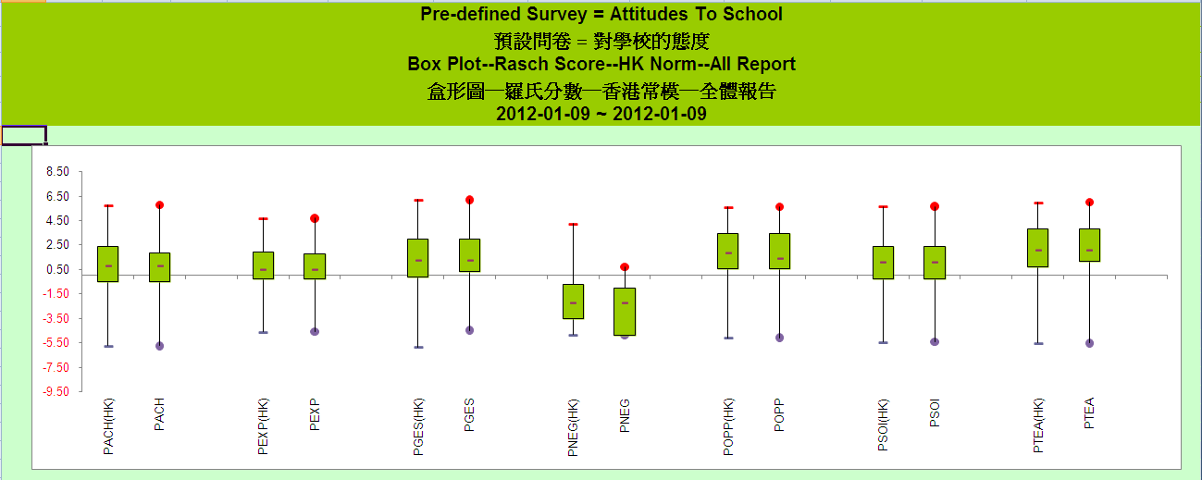
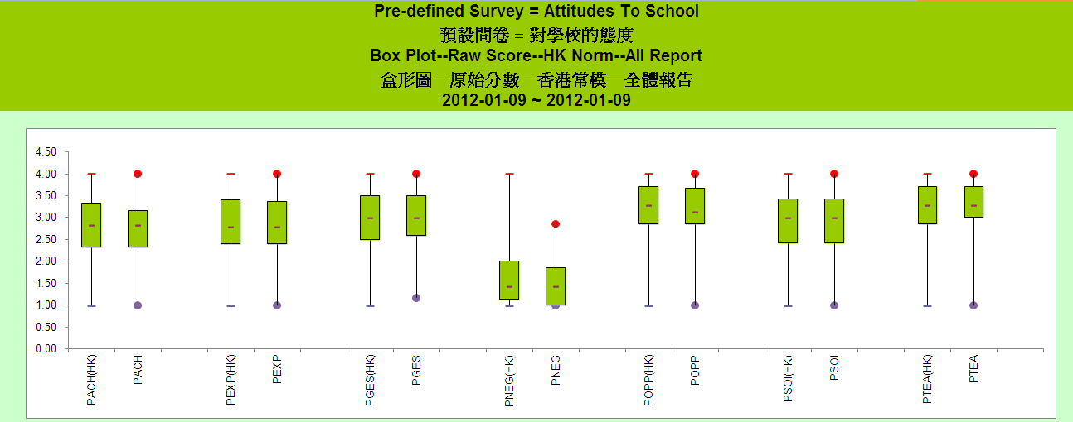

Slide 6
何謂羅氏分數（Rasch Score） ？
原始分數 （Raw Score）和
羅氏分數（Rasch Score）之間, 應如何選擇 ？

Slide 7
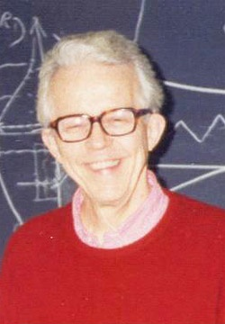



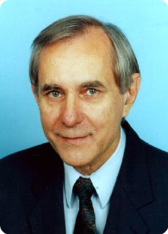



對羅氏模型曾作出重要貢獻的人物
John Mike Linacre
WINSTEPS, FACETS
Benjamin D. Wright
George Rasch
Best Test Design
Richard M Smith
Journal of Applied Measurement
David Andrich
RUMM
HK Public Exams
Mark H. Stone
Trevor G. Bond
PROMS
Geoff Masters
QUEST
PISA
7

Slide 8

唏！你去年80 分， 今年70分， 怎麼越讀越倒退啊 ？
80分

Slide 9
Rasch模型：科學的量度
一個單元
單元的概念
單元的恆常性
一把直的尺

Slide 10
美科學家將"末日之鐘"撥快1分鐘
2012年01月11日 15:06
來源：參考消息網
http://big5.ce.cn/gate/big5/intl.ce.cn/qqss/201201/11/t20120111_22991596.shtml
『參考消息網1月11日報道據新華社電，美國雜誌《原子科學家公報》的科學家委員會10日宣佈把“末日之鐘”撥快1分鐘，距離象徵世界災難末日的午夜時分僅剩 5分鐘。』

Slide 11
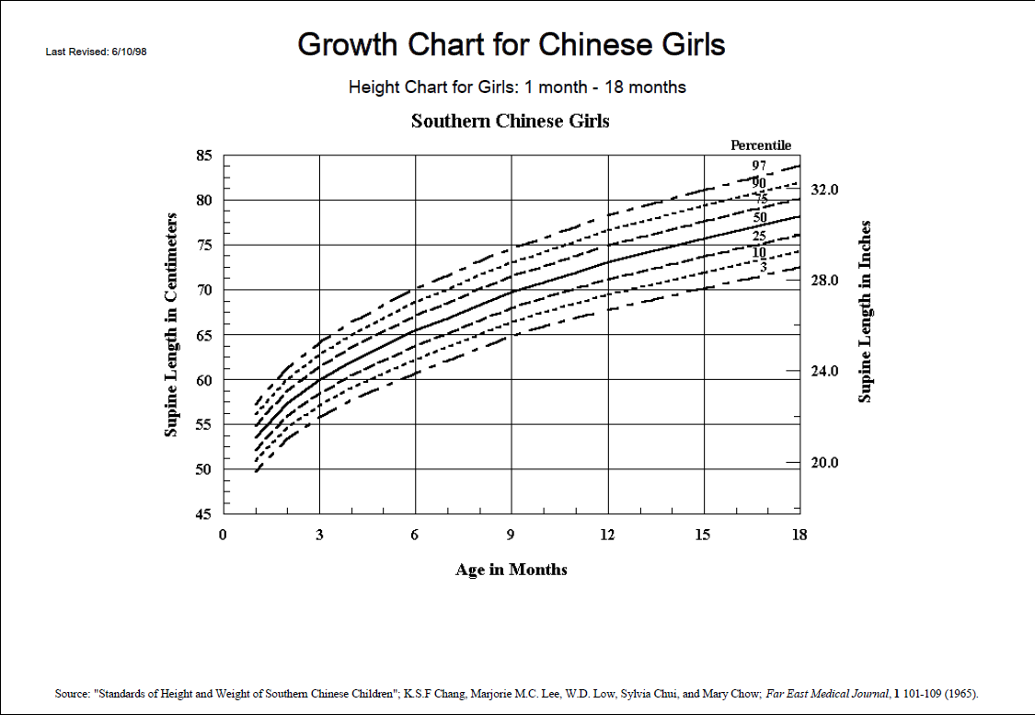
單元
增長線不是直的線
增長5 cm在不同的年齡有不同的意義
Retrieved on 9 January 2012 from https://www.iccg.ie/downloads/FCC%20Growth%20Charts.pdf

Slide 12
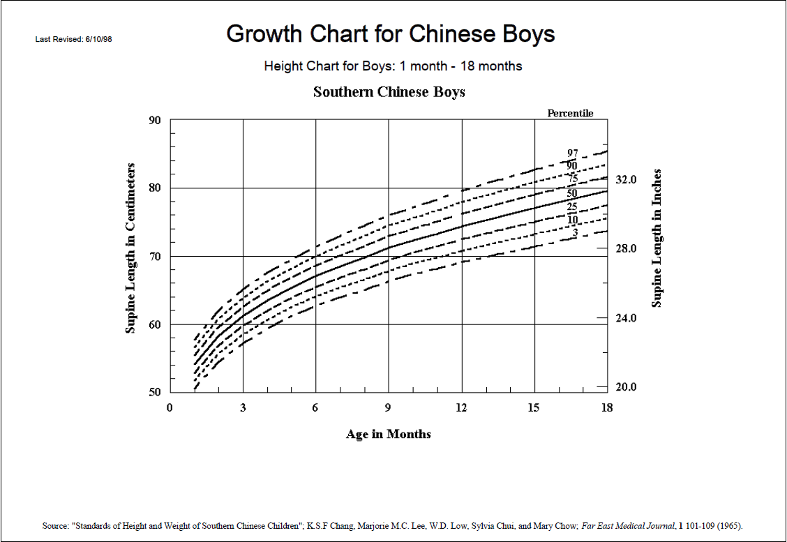
不同的群組有不同的常模
增長5 cm在不同的群組有不同的意義
Retrieved on 9 January 2012 from https://www.iccg.ie/downloads/FCC%20Growth%20Charts.pdf

Slide 13
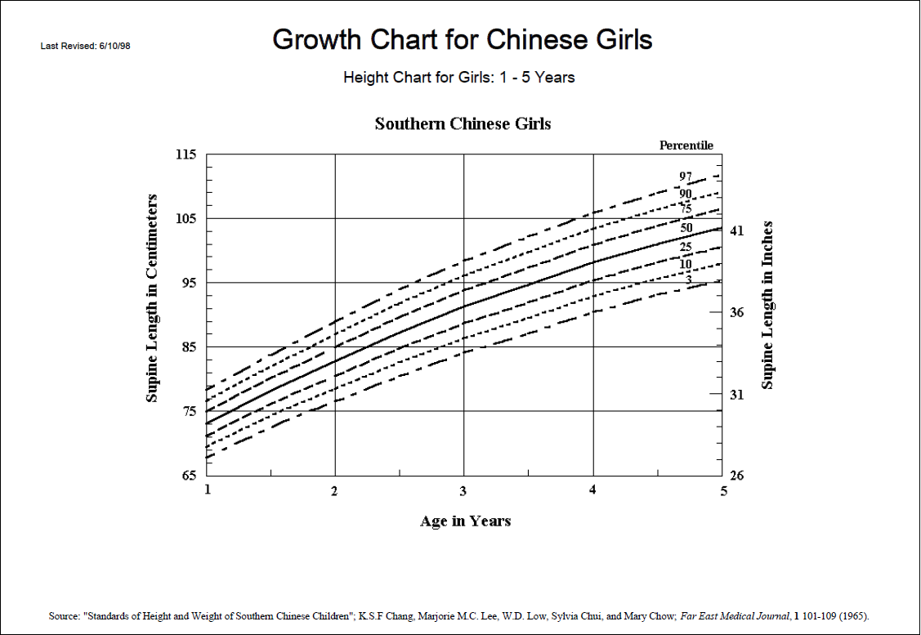
增長不是直的線
Retrieved on 9 January 2012 from https://www.iccg.ie/downloads/FCC%20Growth%20Charts.pdf

Slide 14
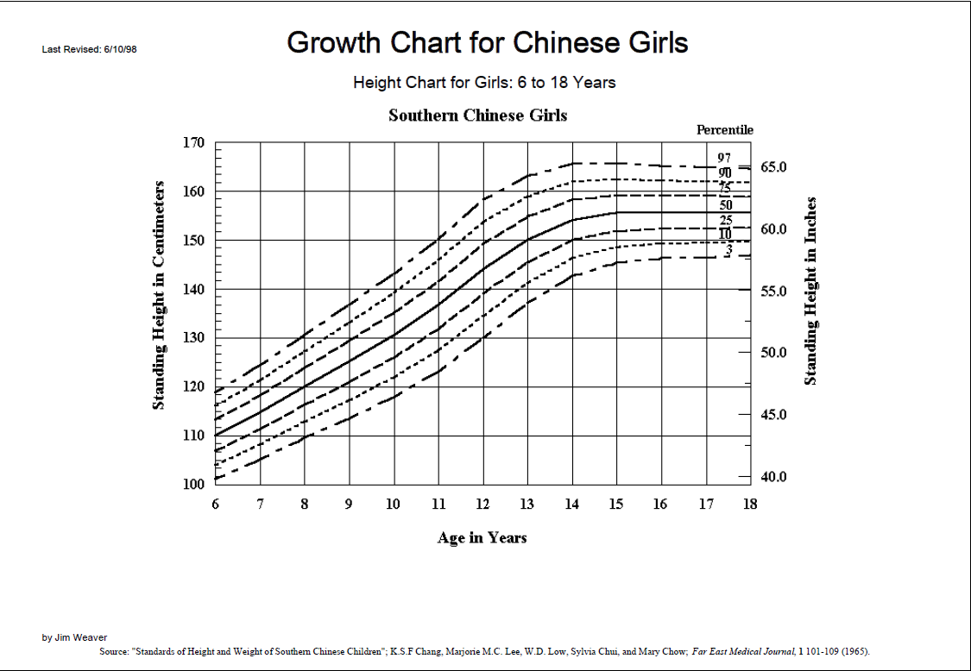
增長會有終止的時候
Retrieved on 9 January 2012 from https://www.iccg.ie/downloads/FCC%20Growth%20Charts.pdf

Slide 15
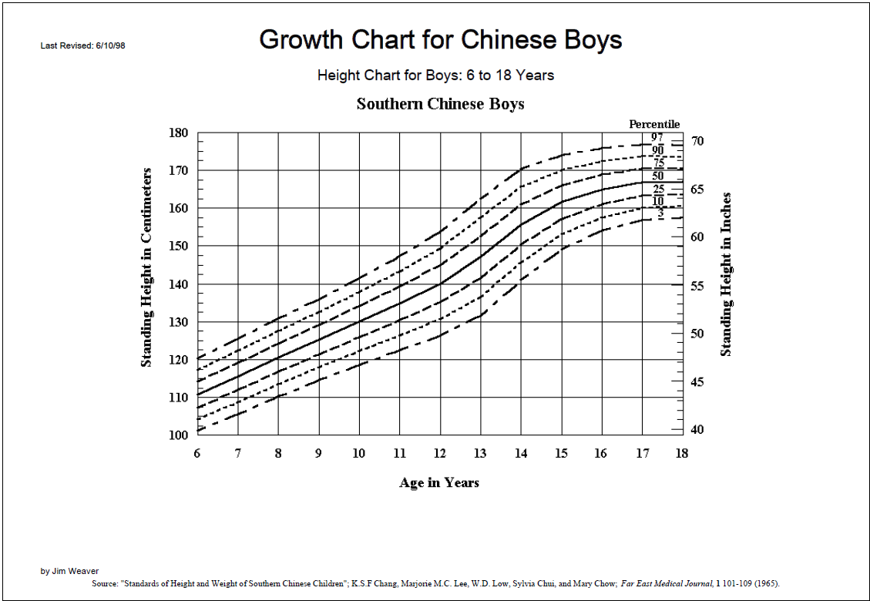
不同的群組有不同的增長終止期
Retrieved on 9 January 2012 from https://www.iccg.ie/downloads/FCC%20Growth%20Charts.pdf

Slide 16
學生的情意與社交增長也有類似的現象
  量度單元的概念不一定清晰, 不同的研究者有機會用不同的單元
  增長線不是直的線
  不同的群組有不同的常模
  增長會有終止的時候
  不同的群組有不同的增長終止期
羅氏模型（Rasch Model）是為處理這些現象，以達到「科學地量度」目標的統計方法

Slide 17

量度水平
原始分數
羅氏分數
Ratio ：有零（例：收入）
Interval ：有單元（例：時間）
Ordinal ：可排序（例：冠亞季軍）
Nominal ：類別（例：男女、種族）

Slide 18
羅氏模型（Rasch Model）
方法：
運用「配對比較法」（ Paired Comparison ）
把原始分數轉化為機率（Probability）
把 Ordinal 量度變為 Interval量度

Slide 19
Rasch量度：
人與題項的相對關係
例子 - 跳高項目

Slide 20



跳高的能力超過竿的高度
能力超過題項難度
過竿
答對
跳高的能力低於竿的高度
能力不及題項難度
失敗
答錯

Slide 21
滿足感遠遠超過題項要求
滿足感超過題項要求
極之同意
相當同意
整體滿足感：我在學校感到快樂。
滿足感低于題項要求
滿足感遠遠低于題項要求
不太同意
毫不同意

Slide 22
滿足感遠遠超過題項要求
比較難的題項(難：難於同意)
滿足感超過題項要求
極之同意
相當同意
整體滿足感：我在假期裏也想回校。 。
滿足感低于題項要求
滿足感遠遠低于題項要求
不太同意
毫不同意

Slide 23
對學校的態度
比較正面
比較難的題項
C
我在假期裏也想回校
B
我經常掛念學校。
A
我喜歡學校。
比較負面
比較易的題項

Slide 24










比較正面
比較難的題項
我在假期裏也想回校
比較負面
我喜歡學校
比較易的題項

Slide 25
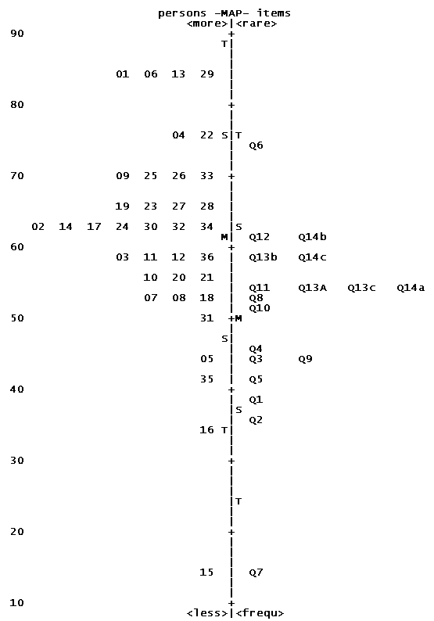
比較正面
比較難的題項
比較負面
比較易的題項

Slide 26
成就感
我每天都喜愛上學。
我喜歡學校。
我在學校感到快樂。
我在學校得到樂趣。
我經常掛念學校。
我在假期裏也想回校。
經歷
整體滿足感
對學校的態度
負面情感
機會
社群關係
師生關係

Slide 27
何謂羅氏分數（Rasch Score） ？
θ :學生對學校的態度
δ :題項的難度
學生同意題項 的機率
學生不同意題項的機率
勝算比 = odds ratio =
Log (勝算比) = Log (odds ratio) = logit = (θ – δ )

Slide 28
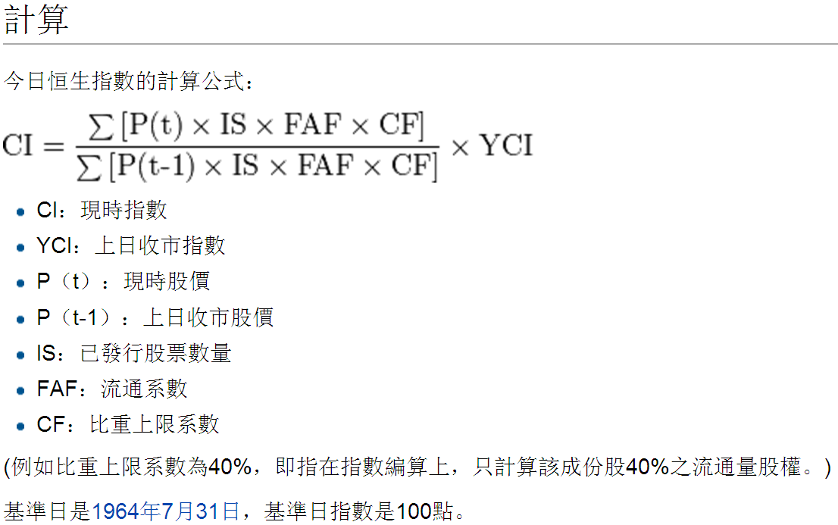
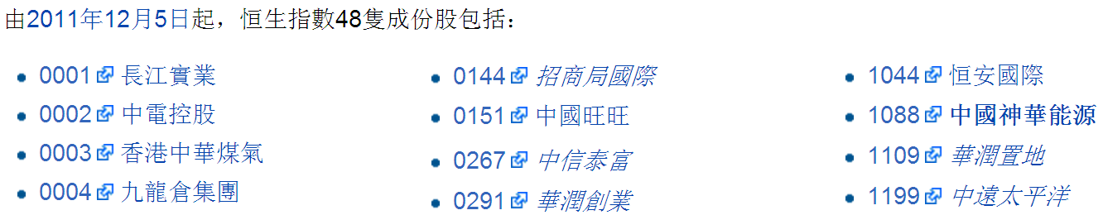
羅氏分數不比恒指難！
Source: Retrieved 9 Jan 2012 from http://zh.wikipedia.org/wiki/%E6%81%92%E7%94%9F%E6%8C%87%E6%95%B8
….

Slide 29
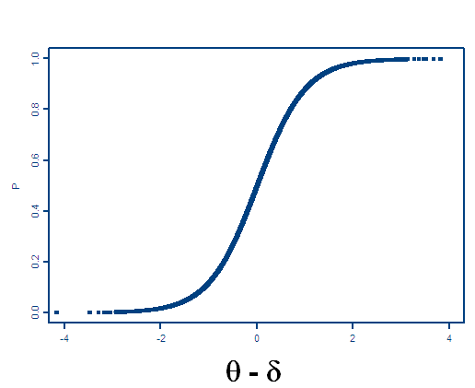
e⁰ = 1
當 θ = δ，e^{(θ – δ)} = 1
因此，若 (θ = δ) ，那麼學生同意題項的機率是 0.5 ，而不同意題項的機率也是 0.5
0.5

Slide 30
成就感
Q1. 我每天都喜愛上學。
Q2. 我喜歡學校。
Q3. 我在學校感到快樂。
Q4. 我在學校得到樂趣。
Q5. 我經常掛念學校。
Q6. 我在假期裏也想回校。
經歷
整體滿足感
對學校的態度
負面情感
機會
社群關係
師生關係

Slide 31
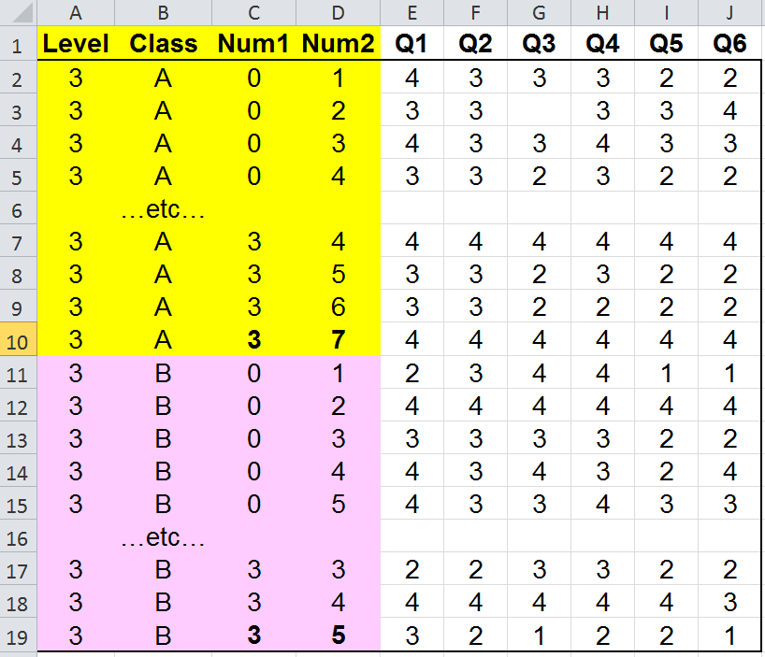


File: EX1 QSL1.xls
兩班學生
3A班37人
3B班35人
可容許漏答

Slide 32

選取 Ministep 軟件
這軟件可於網上
免費下載
http://winsteps.com/ministep.htm

Slide 33
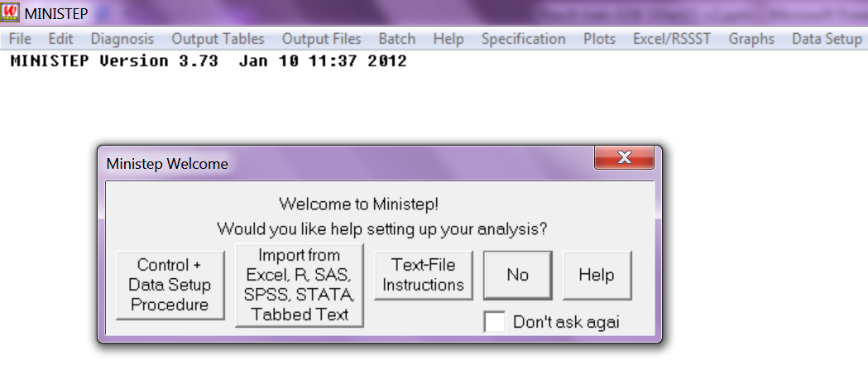
2. 選取 Data Setup
1. 選取 No

Slide 34
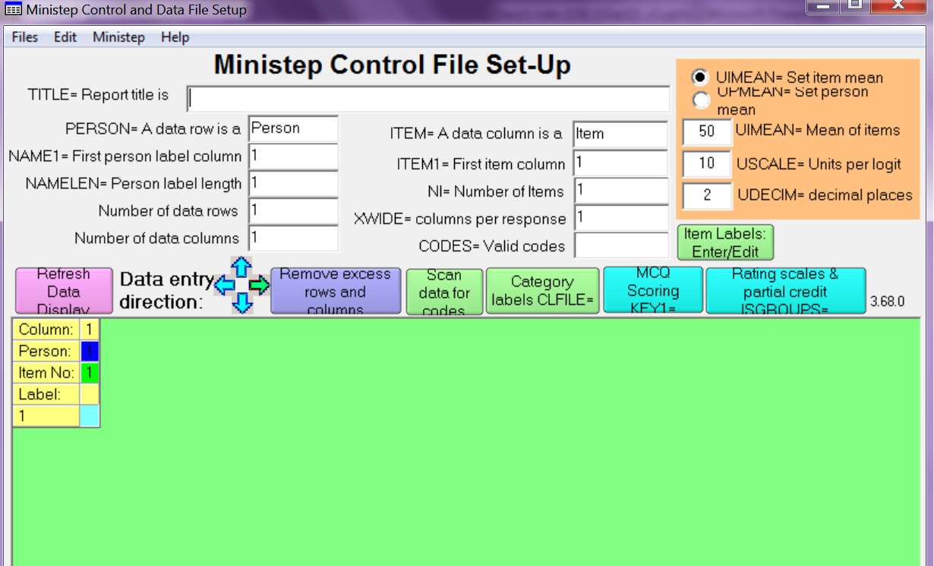
1. 設定學生資料
2. 設定題項資料
3.貼上數據

Slide 35
填寫本分析標題

Slide 36
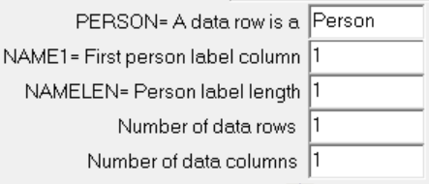
1. 設定學生資料
學生標籤總行數= 4
題項總行數= 6
1
2
3
4
5
6
7
8
9
10
學生標籤首行
學生標籤總行數
= 4
學生加題項總行數 = 4 + 6 = 10
學生總人數 = 72

Slide 37
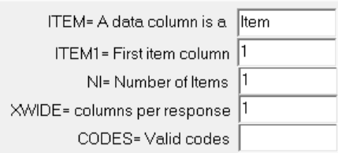
2. 設定題項資料
學生標籤總行數= 4
題項總行數= 6
1
2
3
4
5
6
7
8
9
10
題項標籤首行=5
總題數 = 6
Valid Codes = 1234
每個答案占行數 = 1

Slide 38
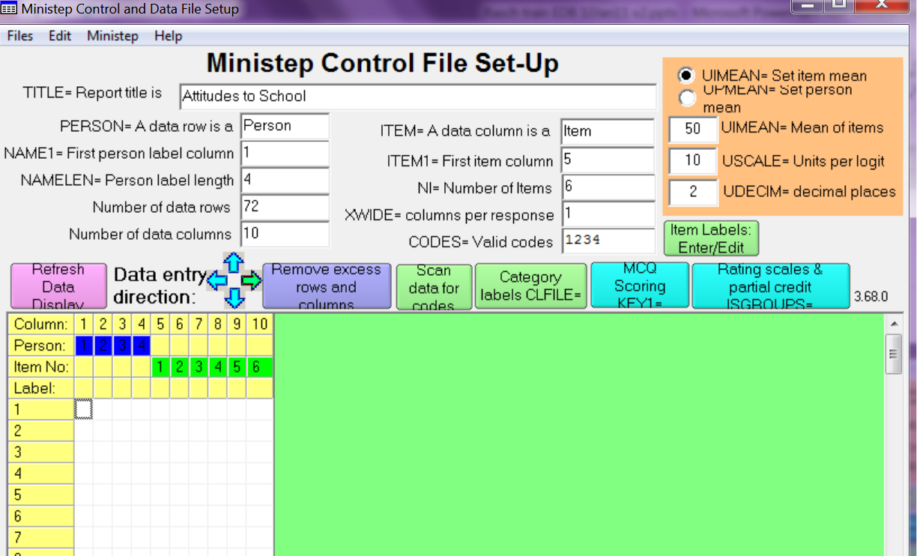
改為 0 及 1
每一道題目旳標題, 例如Q1, Q2a, …, 等等

Slide 39
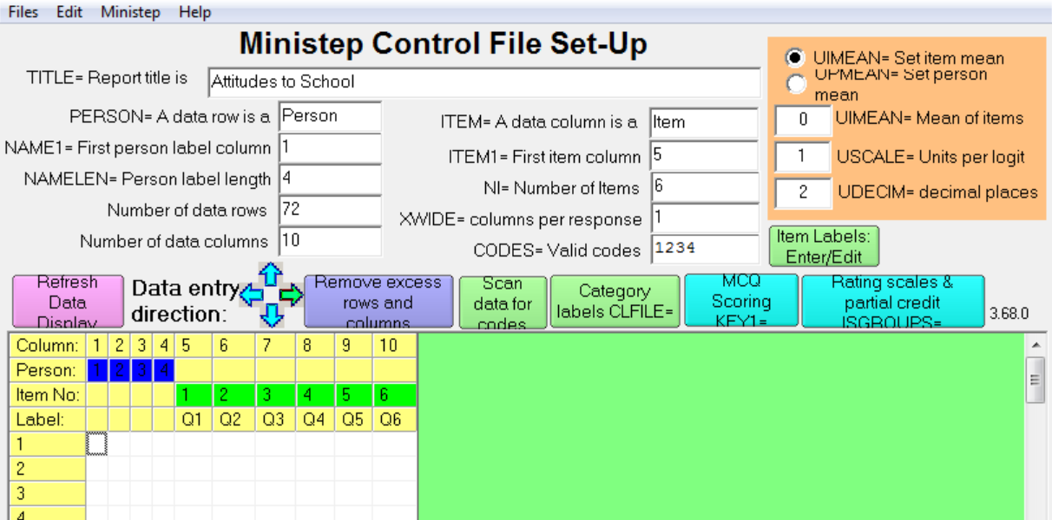
3a. 貼上學生班別和學號數據
3b.貼上學生所回答的問卷數據

Slide 40
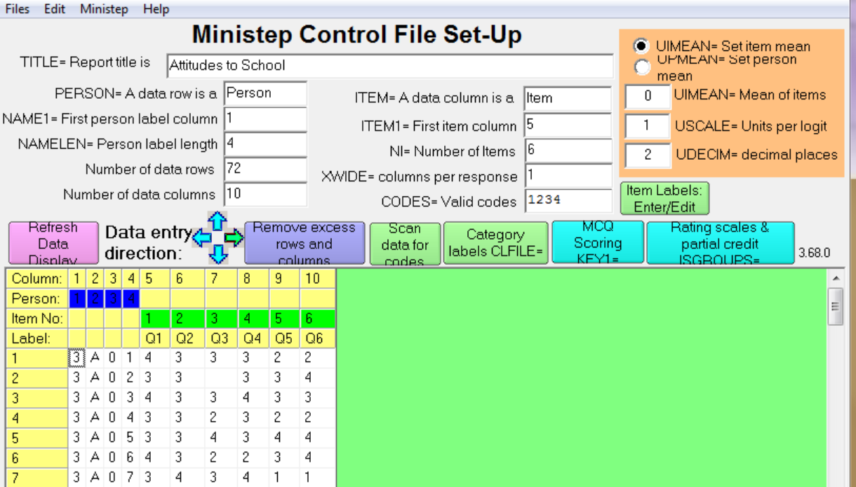
4. 貼妥數據之後可儲存檔案並啟動 Rasch 分析
點選 File

Slide 41
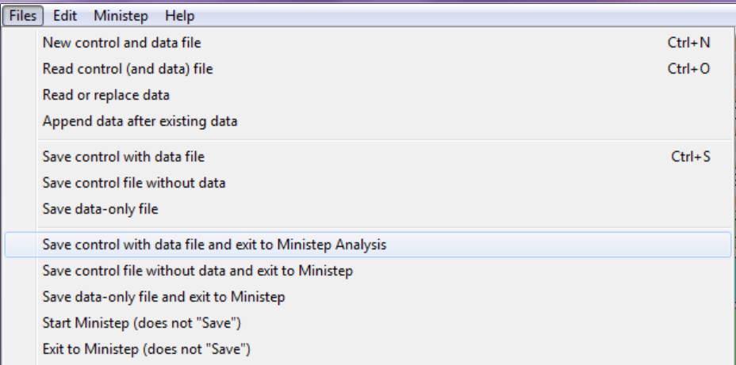
點選 Save control with data file and exit to Ministep Analysis

Slide 42
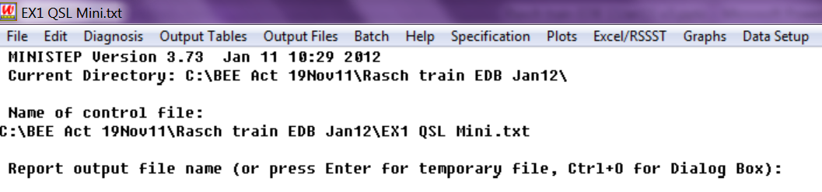
按 Enter 鍵 兩次

Slide 43
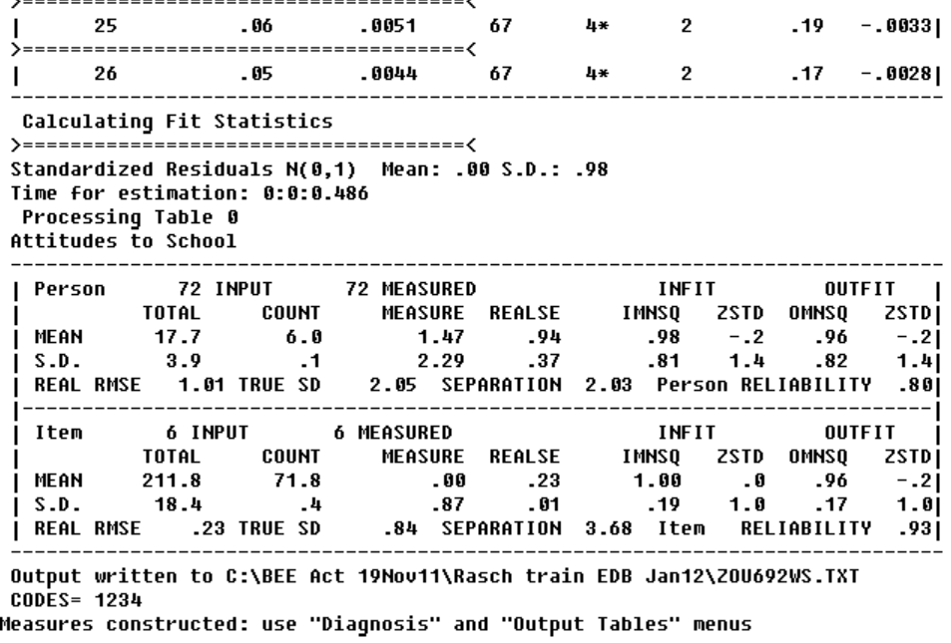
分析包含了72位學生及6道題項
學生的信度是0.80, 題項的信度是 0.93

Slide 44
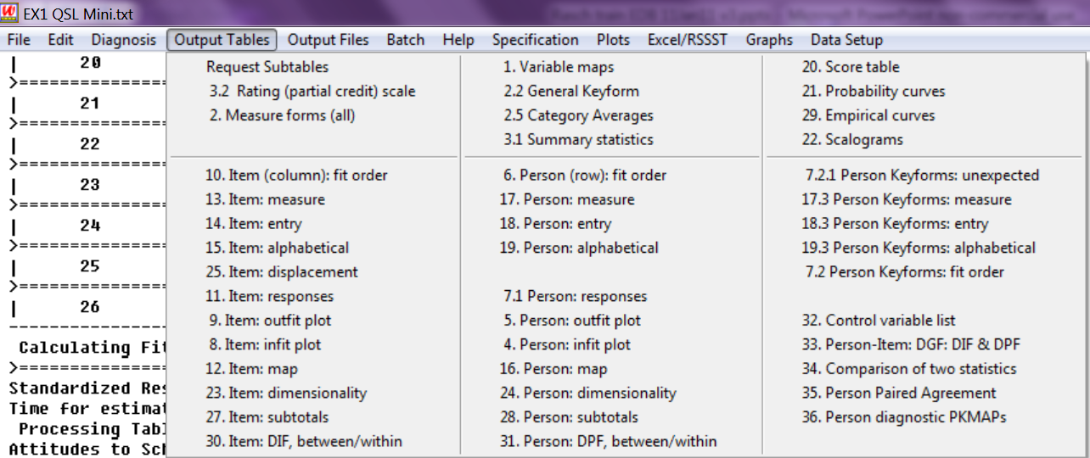
點選 Output Tables 內的表格以理解學生對學校的態度

Slide 45
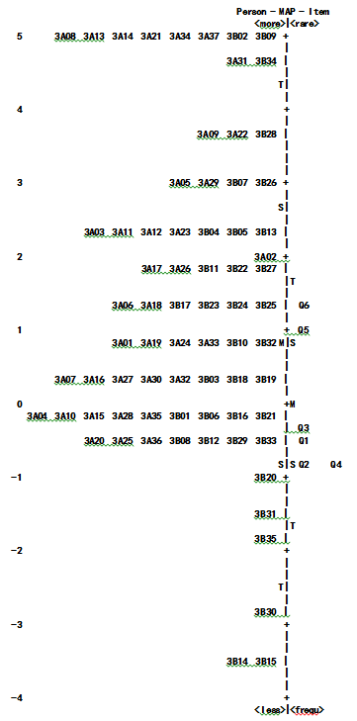
Output Tables 表格
1 Variable Map (變量地圖)

Slide 46
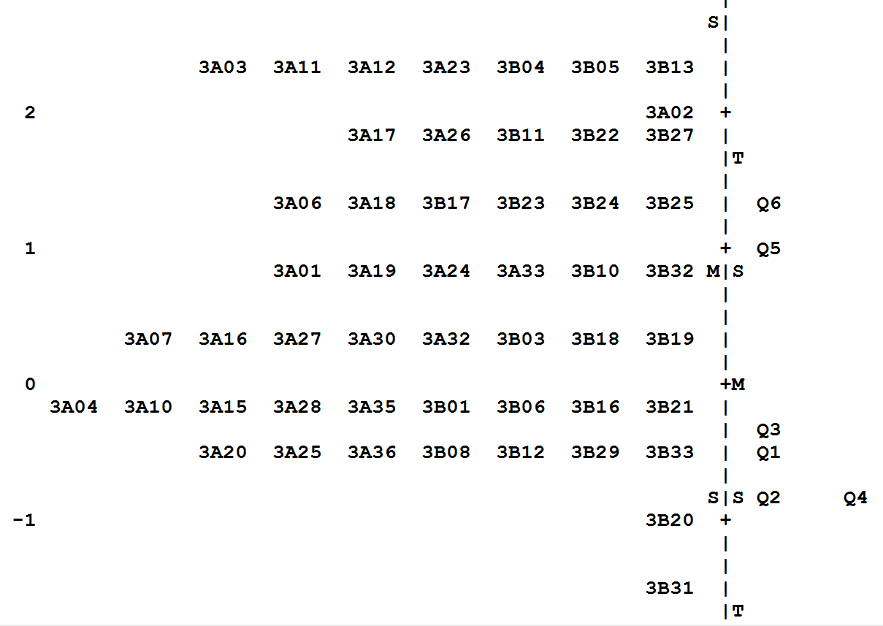
學生
題項
最難
Q6. 我在假期裏也想回校。
Q2. 我喜歡學校。
最易
Q4. 我在學校得到樂趣。

Slide 47
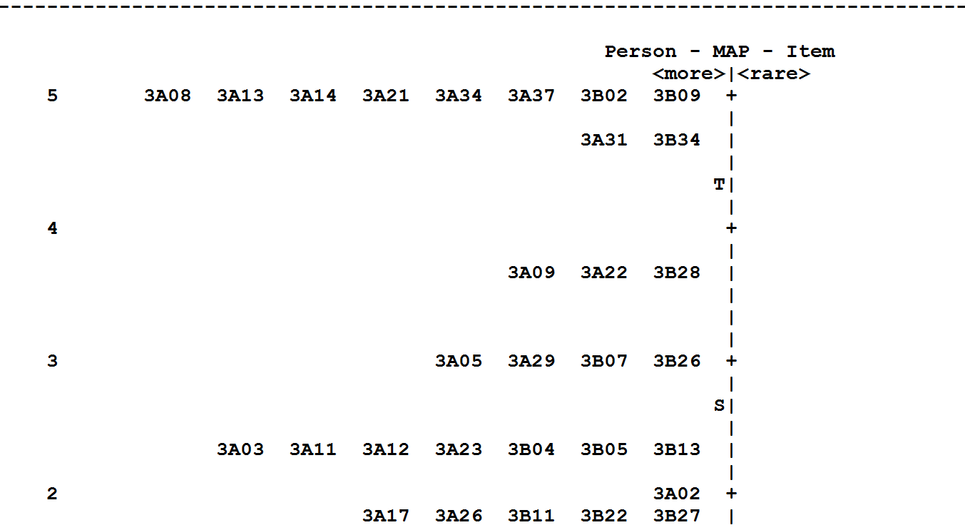
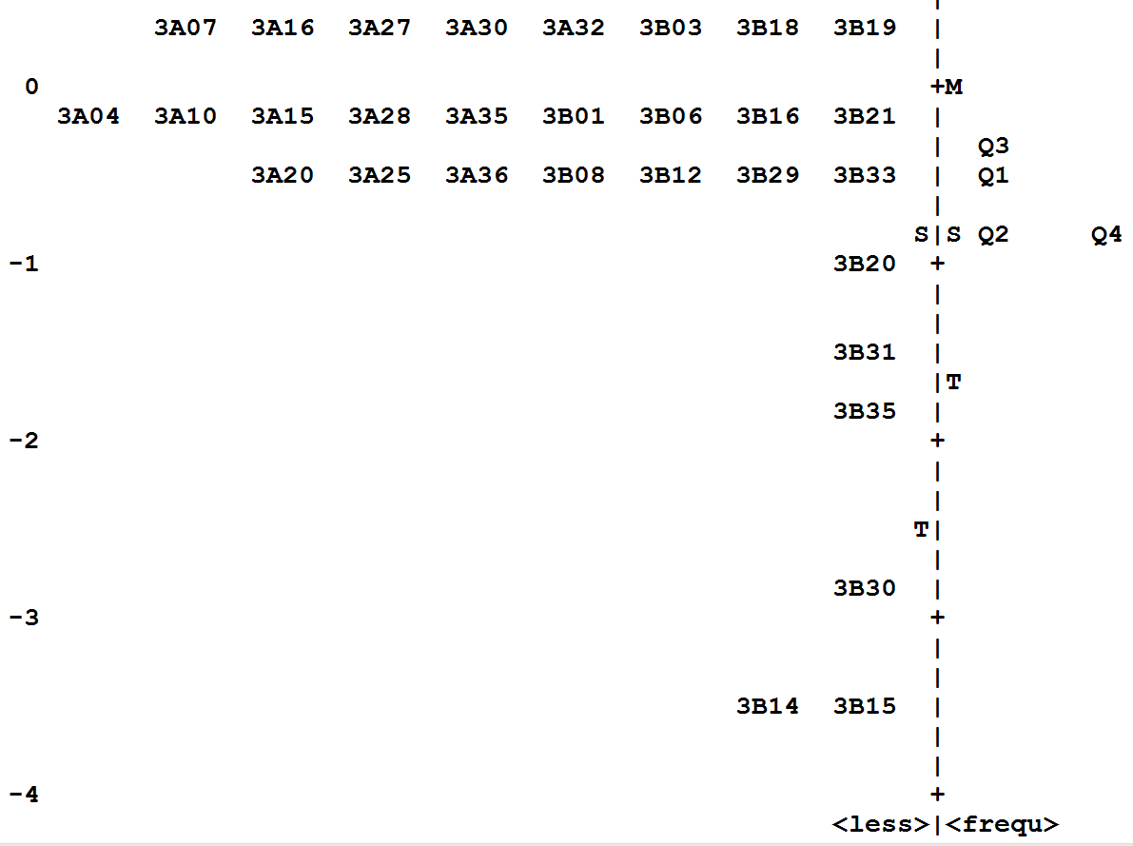
大部份持正面態度的學生來自3A班
大部份持負面態度的學生來自3B班

Slide 48
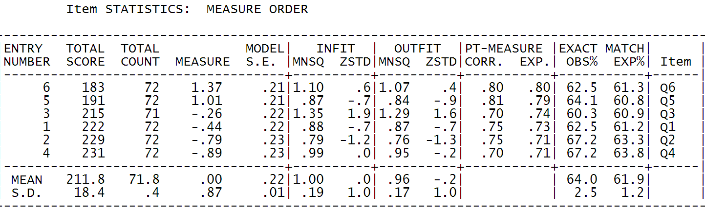
Output Tables 表格
13 Item Measures (題項難度)
題項是否切合Rasch模型 (0.5與 1.5之間)
本題項與量度的相關度(>0.4)
題項難度

Slide 49
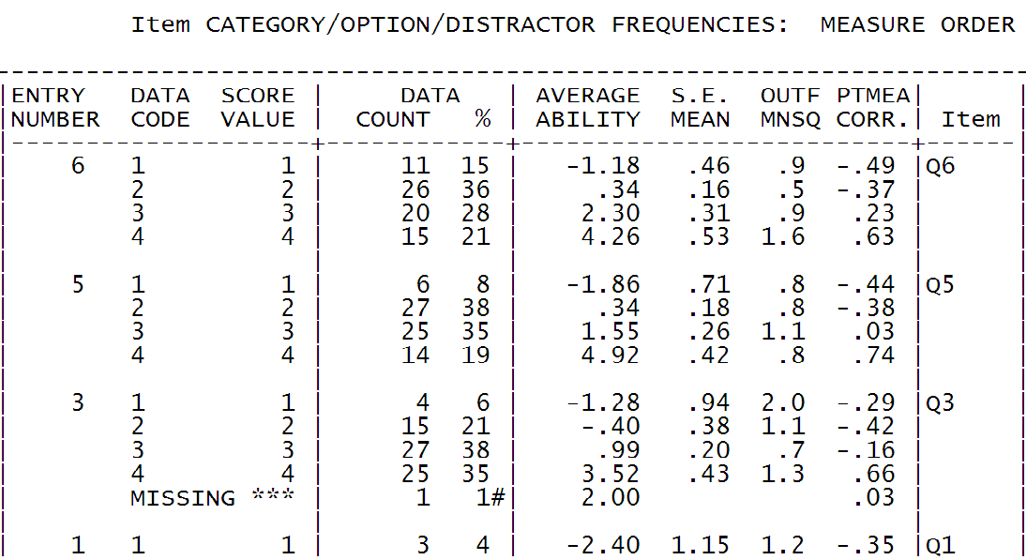
…etc…

Slide 50
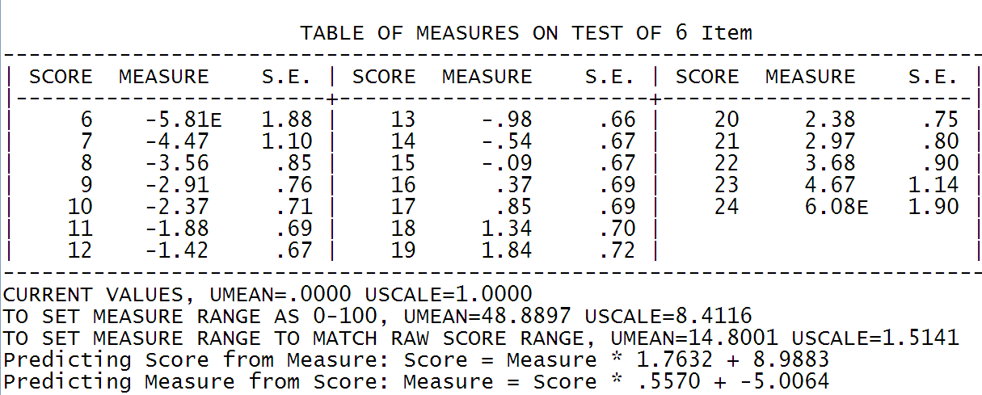
Output Tables 表格 20: Score Table (原始分數和羅氏分數互換表)
原始分數= 6 即相當於羅氏分數 = -5.81
…
原始分數= 18 即相當於羅氏分數 = 1.34
…等等

Slide 51
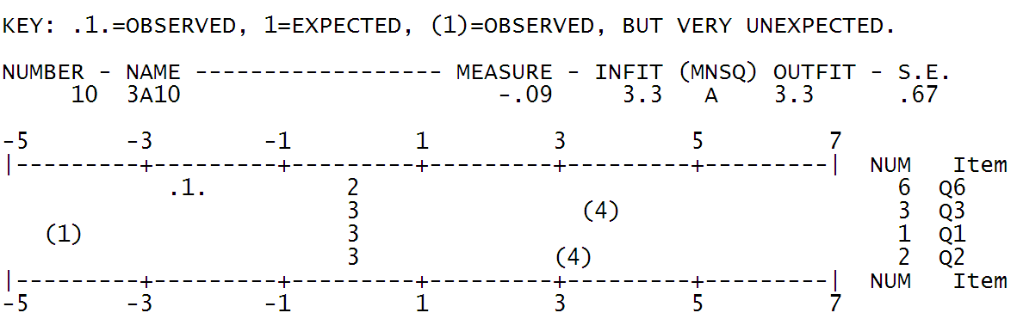
Output Tables 表格 7.2.1: Person Keyform Unexpected (意料之外的學生表現)

Slide 52
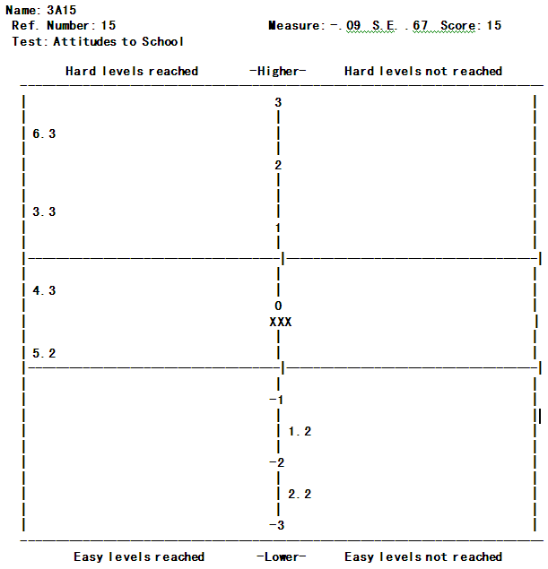
Output Tables 表格 36: Person Diagnostic PKMAPS (個別學生的《表現地圖》)
對學生3A15來說是難的題項，但他卻同意
學生3A15對學校的態度
Q6.我在假期裏也想回校。
Q3.我在學校感到快樂。
Q1.我每天都喜愛上學。
Q2.我喜歡學校。
對學生3A15來說是容易同意的題項，但他卻不同意

Slide 53

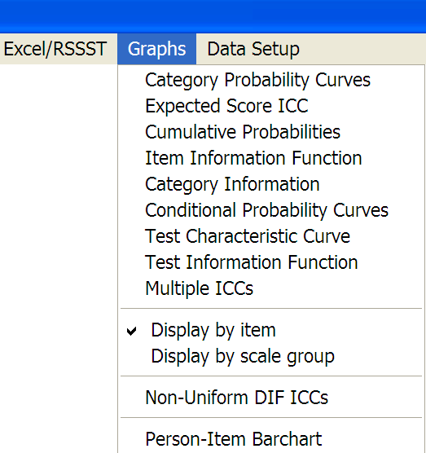
…
1. 點選 Graphs
3. 點選 Category Probability Curves
2. 點選 Display by scale group

Slide 54
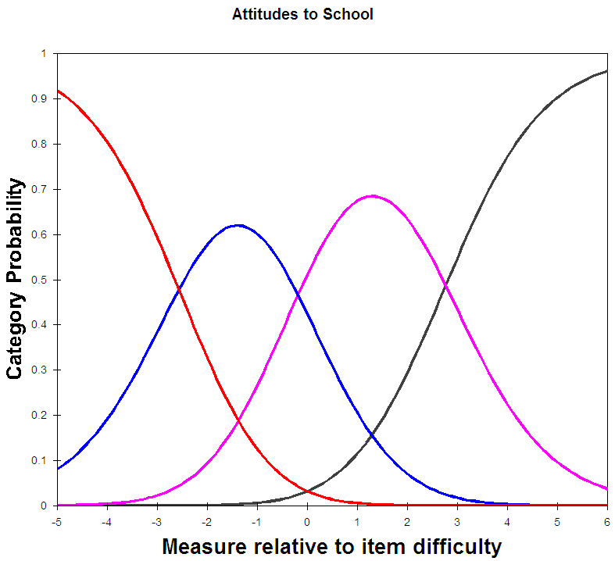
毫不同意
極之同意
相當同意
不太同意

Slide 55

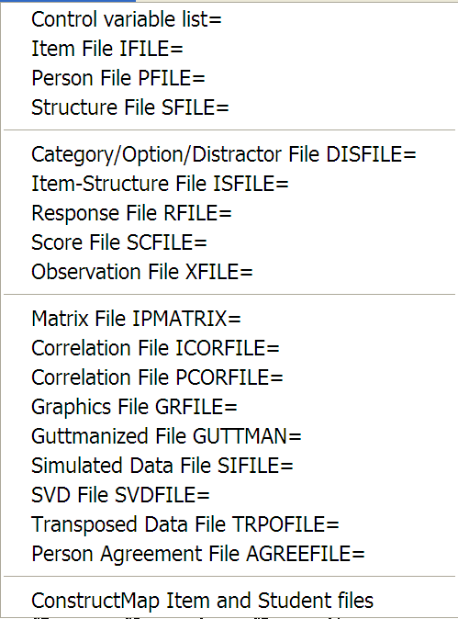
學生和題項的羅氏分數可存Excel檔
1. 點選 Output Files
2. 點選
Item File IFILE=
Person File PFILE=

Slide 56
應用APASO-II的不同設計
學校可在學年的不同時間選用量表或副量表，運用不同的設計，以達不同的目的：
質素保證：常模與本校
前測/後測設計：中期計劃的成效
縱向設計：追踪學生跨學年發展

Slide 57
A. 質素保證：常模與本校
用原始分數和或羅氏分數均可
從闊到窄
跨年比較報告—原始分數—全體報告
盒形圖—原始分數—香港常模—全體報告
平均圖—原始分數—香港常模—全體報告
個別題目棒形圖—原始分數—香港常模—全體報告

Slide 58
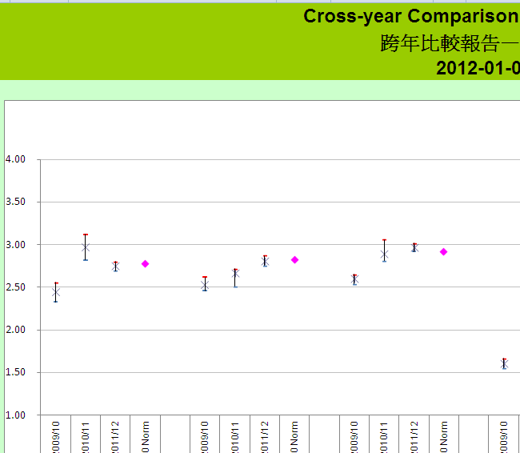
跨年比較報告—原始分數—全體報告
極之同意
逐漸進步中
相當同意
不太同意
毫不同意

Slide 59
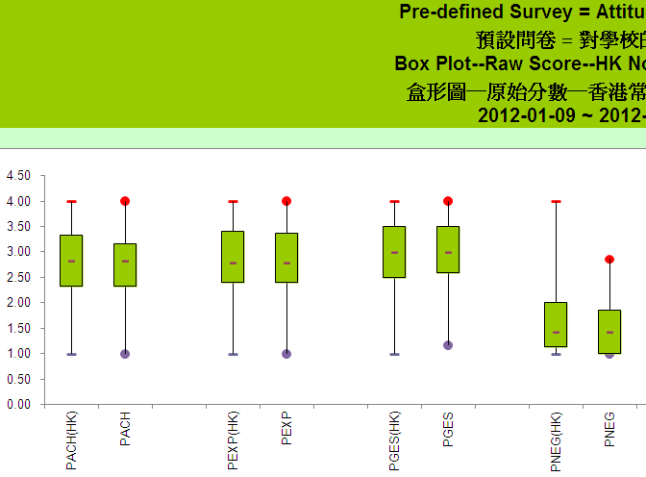
盒形圖—原始分數—香港常模—全體報告
極之同意
相當同意
不太同意
毫不同意

Slide 60
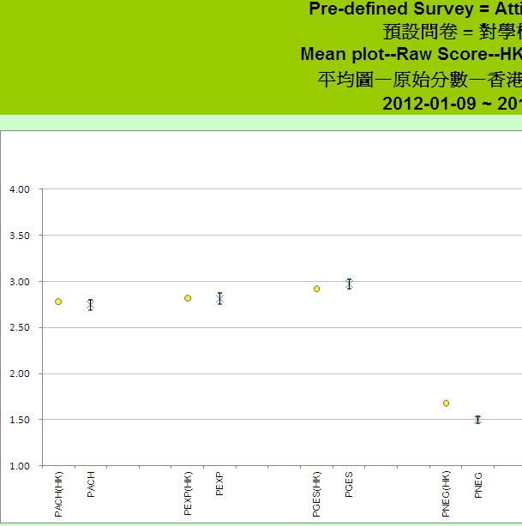
平均圖—原始分數—香港常模—全體報告
極之同意
本校學生比全港學生顯著少負面情感
相當同意
不太同意
毫不同意

Slide 61
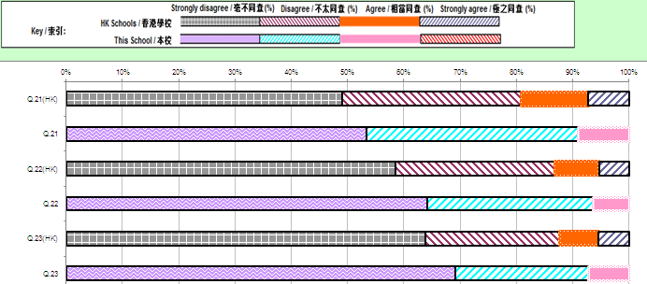
個別題目棒形圖—原始分數—香港常模—全體報告
 |  | 毫不同意 (%) | 不太同意 (%) | 相當同意 (%) | 極之同意 (%) | 平均數 | 標準差 | 回應人數 | Effect Size / 效應值
Q.21. 我在學校感到煩躁。 / I feel restless at school. | Q.21(HK) | 49.09 | 31.80 | 11.88 | 7.23 | 1.77 | 0.92 | 78458 | --
 | Q.21 | 53.29 | 37.54 | 9.17 | 0.00 | 1.56 | 0.66 | 578 | Small / 小
Q.22. 我在學校感到無助。 / I feel helpless at school. | Q.22(HK) | 58.44 | 28.29 | 7.89 | 5.37 | 1.60 | 0.85 | 78571 | --
 | Q.22 | 64.20 | 29.43 | 6.37 | 0.00 | 1.42 | 0.61 | 581 | Small / 小
Q.23. 我在學校感到受威脅。 / I feel threatened at school. | Q.23(HK) | 63.83 | 23.75 | 6.97 | 5.44 | 1.54 | 0.85 | 78308 | --
 | Q.23 | 69.14 | 23.62 | 7.24 | 0.00 | 1.38 | 0.62 | 580 | Negligible / 微

Slide 62
加
個別班級的數據…
老師日常對學生的觀察、交流
老師對學生的認識
老師的專業知識和判斷

Slide 63
B. 前測/後測設計：中期計劃的成效
干預：實驗甲、乙組
認識自己
正確歸因
對症下藥
成功經驗
實驗甲、乙組的自我形象有沒有差 異？
每組從對測到後測有沒有改變？
學生的自我形象較低
前測
後測
自我形象低對學生的影響：
較易被欺凌或欺凌別人
自我形象低和行為問題有相關性
遇到學業上的挫折時，較少堅持
容易產生挫敗感，影響情緒
成績較低

Slide 64
中期計劃（前測/後測）的成效
正宗法
超快法
快速法

Slide 65
中期計劃（前測/後測）的成效
正宗法參考資料：
Wang, W.-C., & Wu, C.-I. (2004). Gain Score in Item Response Theory as an Effect Size Measure. Educational and Psychological Measurement, 64(5), 758-780.
Wolfe, E.W., & Chiu, C. W. T. (1999). Measuring pretest-posttest change with a Rasch rating scale model. Journal of Applied Measurement, 3(2), 134-161.

Slide 66
中期計劃（前測/後測）的成效
超快法 (有誤差, 見頁 68)
運用Ministeps 分別算出每組於前測和後測的羅氏分數 (共做4次)
每組和常模對照
改變(增長或退步) = 後測 - 前測
對照兩組的改變

Slide 67
前測 | 題項：自我概念（朋輩關係） | 後測
Q1 | 我容易和別人相處。 | R1
Q2 | 別人容易喜歡我。 | R2
Q3 | 別人都希望跟我做朋友。 | R3
Q4 | 我有很多朋友。 | R4
Q5 | 我在同輩中受歡迎。 | R5
Q6 | 大多數人都喜歡我。 | R6
前測
後測
Q1
Q2
Q3
Q4
Q5
Q6
R1
R2
R3
R4
R5
R6
A組(37人)
1
3
B組(35人)
2
4

Slide 68
中期計劃（前測/後測）的成效
超快法 : 有誤差 : 零位標準不一
運用Ministeps 分別算出每組於前測和後測的羅氏分數 (共做4次)
每組和常模對照
改變(增長或退步) = 後測 - 前測
對照兩組的改變

Slide 69
中期計劃（前測/後測）的成效
快速法
檢視題項是否保持原先的難度
把數據用上下排序法排列, 然後運用羅氏模型, 算出每組於前測和後測的羅氏分數
每組和常模對照
改變(增長或退步) = 後測 - 前測
對照兩組的改變

Slide 70
1. 檢視題項是否保持原先的難度
前測 | 題項：自我概念（朋輩關係） | 後測
Q1 | 我容易和別人相處。 | R1
Q2 | 別人容易喜歡我。 | R2
Q3 | 別人都希望跟我做朋友。 | R3
Q4 | 我有很多朋友。 | R4
Q5 | 我在同輩中受歡迎。 | R5
Q6 | 大多數人都喜歡我。 | R6
左右排法
前測
後測
Q1
Q2
Q3
Q4
Q5
Q6
R1
R2
R3
R4
R5
R6
A組(37人)
B組(35人)

Slide 71
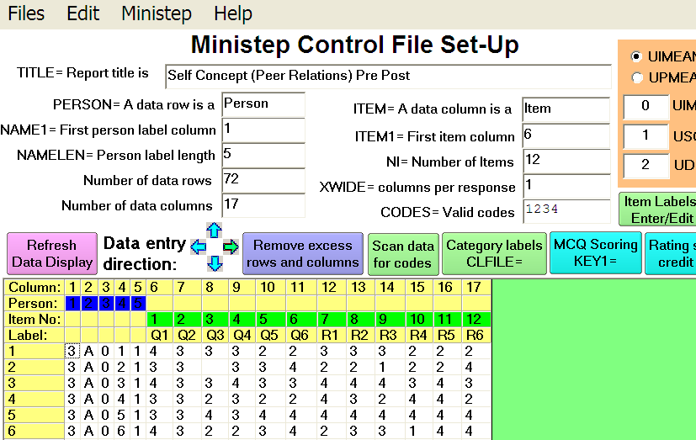
總行數 = 5+12 = 17
預留一直行備用
6+6 = 12題項

Slide 72
把題項的羅氏分數存Excel檔
1. 點選 Output Files
2. 點選
Item File IFILE=

Slide 73
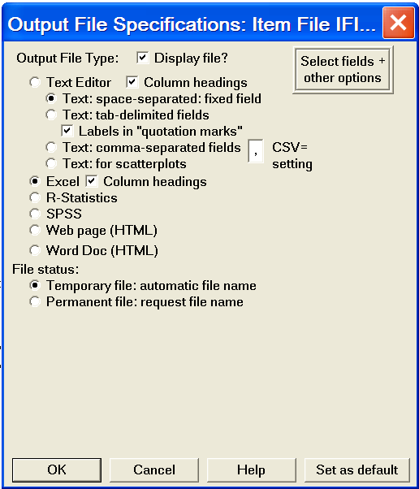
3. 點選
Excel格式
4. 點選 OK

Slide 74
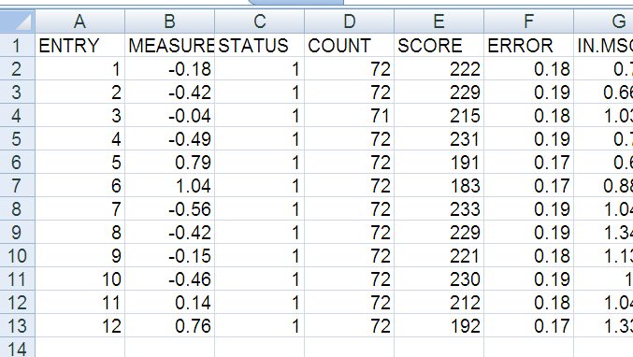

把題項的羅氏分數存Excel檔
…
前測
後測
題項的羅氏分數
 | 前測 | 後測
Q1 | -0.18 | -0.56
Q2 | -0.42 | -0.42
Q3 | -0.04 | -0.15
Q4 | -0.49 | -0.46
Q5 | 0.79 | 0.14
Q6 | 1.04 | 0.76

Slide 75
對照題項在前測和後測的難度是否相同
自我概念（朋輩關係） |  | 前測 | 後測
我有很多朋友。 | Q4 | -0.49 | -0.46
別人容易喜歡我。 | Q2 | -0.42 | -0.42
我容易和別人相處。 | Q1 | -0.18 | -0.56
別人都希望跟我做朋友。 | Q3 | -0.04 | -0.15
我在同輩中受歡迎。 | Q5 | 0.79 | 0.14
大多數人都喜歡我。 | Q6 | 1.04 | 0.76
是

Slide 76
2. 把數據用上下排序法排列, 然後運用羅氏模型, 算出每組在前測和後測的羅氏分數
A組(37人)
Q1
Q2
Q3
Q4
Q5
Q6
前測
B組(35人)
上下排法
A組(37人)
R1
R2
R3
R4
R5
R6
後測
B組(35人)

Slide 77
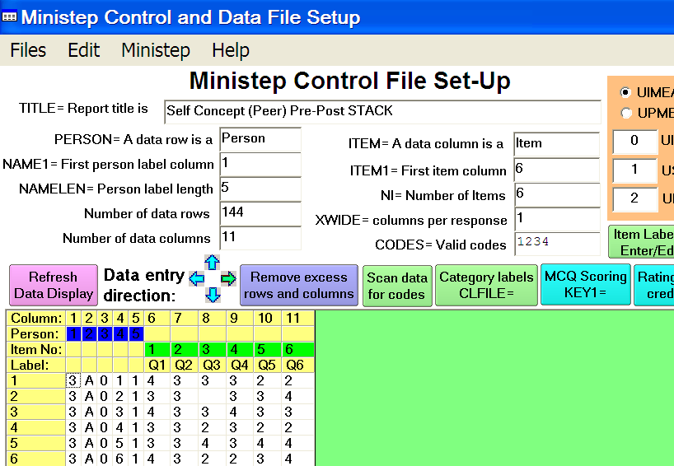
第5行顯示前或後測
總人數 = 72*2 = 144
6題

Slide 78
把學生的羅氏分數存Excel檔
1. 點選 Output Files
2. 點選
Person File PFILE=

Slide 79
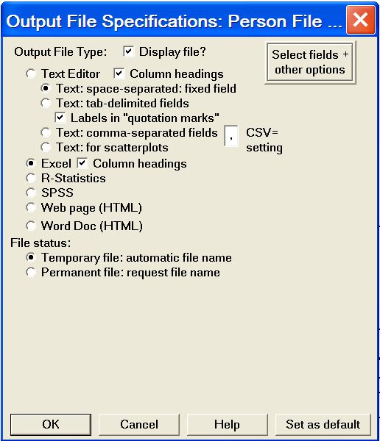
3. 點選
Excel格式
4. 點選 OK

Slide 80
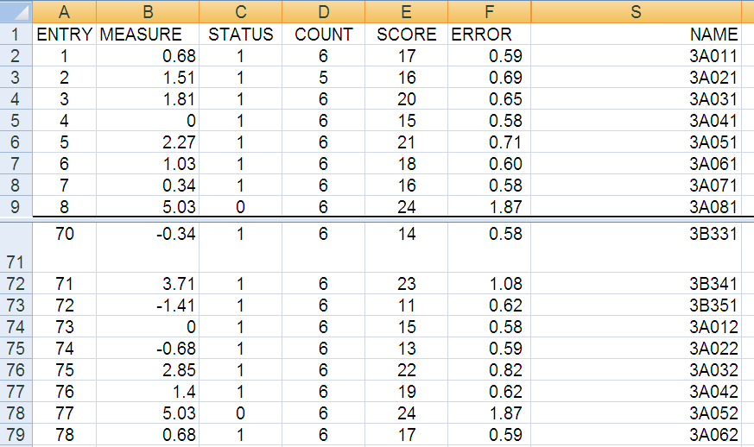
…
前測
…
後測
學生的羅氏分數

Slide 81
 | 前測 | 後測
3A | 1.65 | 2.10
3B | 0.71 | 0.67
平均值 (Logit)
3A
3B

Slide 83
C. 縱向設計：追踪學生跨學年發展
快速法
檢視題項是否保持原先的難度 (從左至右排序: Parallel)
把數據用上下排序法 (Stack) 排列, 然後運用羅氏模型, 算出每組在前測和後測的羅氏分數
列出跨學年的改變

Slide 84
Source: Retrieved 13 Jan 2012 from
http://www.winsteps.com/multi.htm
Winsteps Multi-User Site License Agreements
Which license do I need?
Individual-user license $US 199.00: Single-user license agreement
Personal Circle site license $US 499.00: There is no absolute number of users for a "personal circle" site license. The essential idea is that the users are all known personally by the site license administrator. For instance, the students in a class or the researchers in a Research Department.
Institutional site license $US 2,250.00: Wider dissemination of the software with no personal connection among the users. For instance, the software is made available to all the students at a University or all the employees of a large corporation. There is no limit to the number of copies allowed.

Slide 85
Selected References on Rasch Methods
Andrich, D. (1988). Rasch models for measurement. Newbury Park, CA: Sage.
Bond, T. G., & Fox, C. M. (2007). Applying the Rasch model : fundamental measurement in the human sciences. Mahwah, N.J.: Lawrence Erlbaum
Embretson, S. E., & Reise, S. P. (2000). Item response theory for psychologists. Mahwah, NJ: Lawrence Erlbaum.
Fischer, G. H. (1995). Derivation of the Rasch model. In G. H. Fischer & I.W. Molenaar (Eds.), Rasch models: Foundations, recent developments, and applications (pp. 15-38). New York: Springer-Verlag.
Perline, R., Wright, B. D.,&Wainer, H. (1977). The Rasch model as additive conjoint measurement. Applied Psychological Measurement, 3, 237-255.
Scheiblechner, H. (1999). Additive conjoint isotonic probabilistic models. Psychometrika, 64, 295-316.
Wright, B. D., & Stone, M. H. (1979). Best test design. Chicago: MESA Press.

Slide 86
謝謝聆聽！
Thank you!

